Slide 1
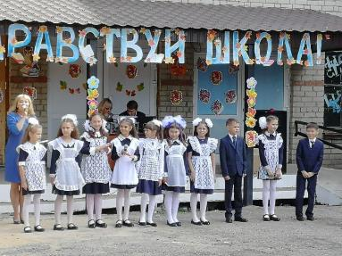
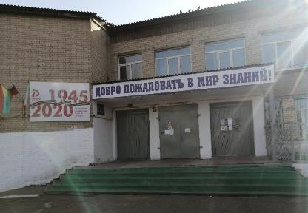
Муниципальное бюджетное общеобразовательное учреждение «Средняя общеобразовательная школа №45»
1906-
2021

Slide 2
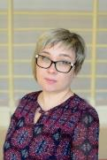
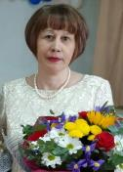
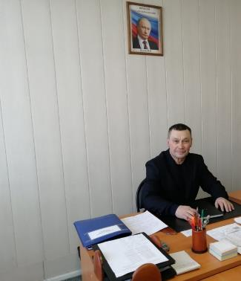
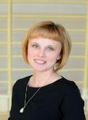
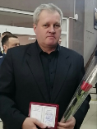
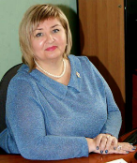
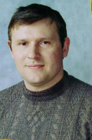
Административно – управленческий персонал:
Заместитель директора по УВР
(начальная школа)
Журавлева Зоя Владимировна
Заместитель директора по УВР Лебединская Елена Анатольевна
Директор школы
Бянкин Игорь Геннадьевич
Заместитель директора по ВР Эпова Анна Викторовна
Заместитель директора по НМР
Кутузов Аркадий Александрович
Заместитель директора по АХЧ Горковенко Лариса Александровна
Заместитель директора
по безопасности
Ошмарин Алексей Леонидович

Slide 3
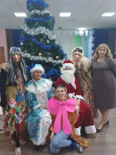
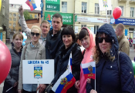
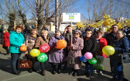
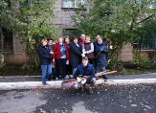
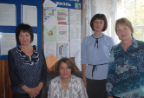
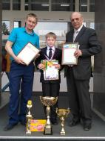
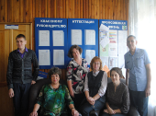
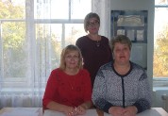
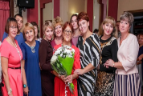
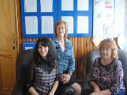
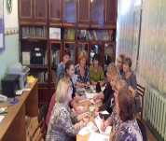
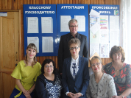
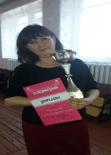
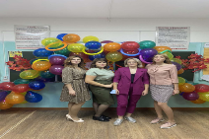
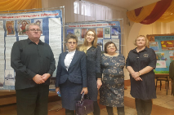
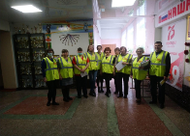
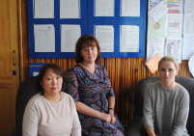
Кадровый состав педагогов
Количество педагогов : 57
Категория:
Высшая -7 педагогов
Первая – 7 педагогов
Соответствие занимаемой должности – 23
Молодых специалистов - 12
Награды педагогов:
Заслуженный учитель РФ-1
Почётный работник общего образования РФ – 6
Отличник народного просвещения - 2

Slide 4
Программы школы
Школа реализует следующие программы:
Программа развития школы
Основная образовательная программа начального общего образования (ФГОС)
программа «Школа России»
программа «Гармония»
программа «Начальная школа 21 века»
Основная образовательная программа основного общего образования (ФГОС)
Основная образовательная программа среднего общего образования (ФК)
Основная образовательная программа среднего общего образования (ФГОС)

Slide 5
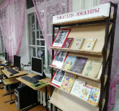
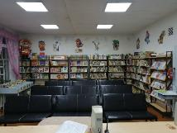
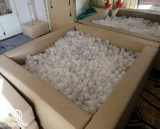
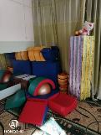
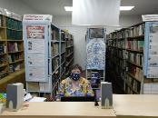
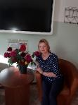
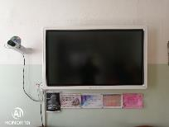
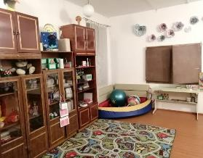
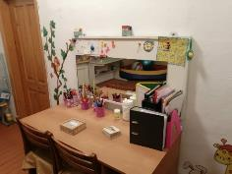
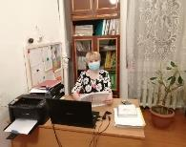
Материально-техническое оснащение школы
Школьный
информационно-библиотечный
центр
Кабинет педагога-психолога, сенсорная комната
Кабинет социального педагога
Кабинет учителя-логопеда и педагога-дефектолога

Slide 6
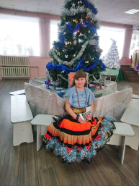
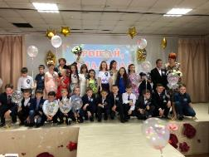
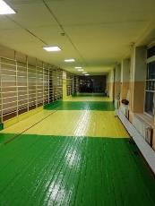
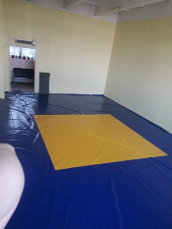
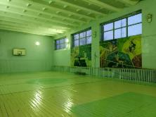
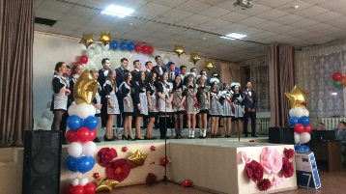
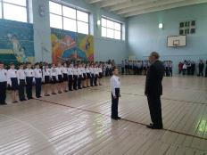
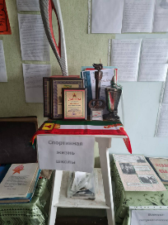
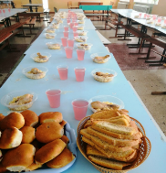
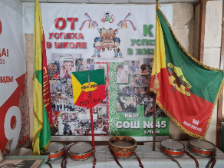
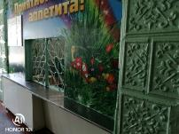
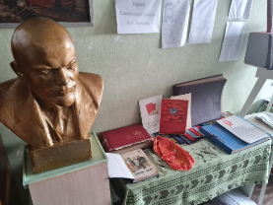
Гимнастический зал,
спортивный зал,
зал для занятий единоборствами
Актовый зал
Школьная столовая
Школьный музей

Slide 7
Общие итоги образовательной деятельности:
год | % успеваемости
2016-2017 | 99,5%
2017-2018 | 99,9 %
2018-2019 | 99,8 %
2019-2020 | 99 %
год | % качества
2016-2017 | 39 %
2017-2018 | 39 %
2018-2019 | 45 %
2019 - 2020 | 52 %
год | Аттестат особого образца
2016-2017 | 1
2017-2018 | 2
2018-2019 | 7
2019 - 2020 | 2
год | Медали
2016-2017 | нет
2017-2018 | 3 федеральное золото
2018-2018 | 4 федеральное золото, (3 - «Гордость Забайкалья золото», 1- «Гордость Забайкалья серебро»)
2019-2020 | 2 федеральное золото (1 – «Гордость Забайкалья серебро»)

Slide 8
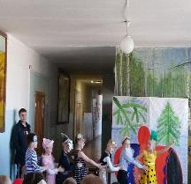
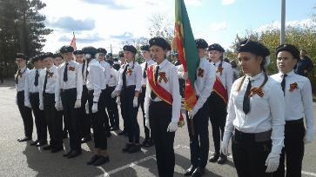
Дополнительное образование:
Детские объединения «Новое Поколение» и «Лучики»
Экологический отряд «Экология в нашей жизни»
Студия декоративного творчества «Феникс»
Театр моды «Фристайл»
Резьба по дереву «Художественное выпиливание»
ШНОУ «Искатель»

Slide 9
Достижения школы
Первое место в спортивной школьной лиге в Железнодорожном районе
Первое место девушки в соревнованиях «Кэс-баскет»
Первое место в патриотическом конкурсе « 9 мая –День Великой Победы»
Первое место в экологическом конкурсе «Досточка еловая для птичкиной столовой»
Первое место в акции « Ретро елку наряжаем!»
Войтюк Алина победитель конкурса «Большая перемена»
Первое место в конкурсе «Даурия – земля Журавлей и антилоп»
Второе место в краевой выставке творчества молодежи

